Slide 1

İSTANBUL GEDİK ÜNİVERSİTESİ
KALİTE
ÇALIŞMA SÜREÇLERİ
İstanbul Gedik Üniversitesi Kalite Farkındalık Toplantısı - 1 26.11.2018

Slide 2


Slide 3

Yükseköğretim Kalite Kurulu web sayfasına www.yokak.gov.tr adresinden ulaşılabilir.

Slide 4
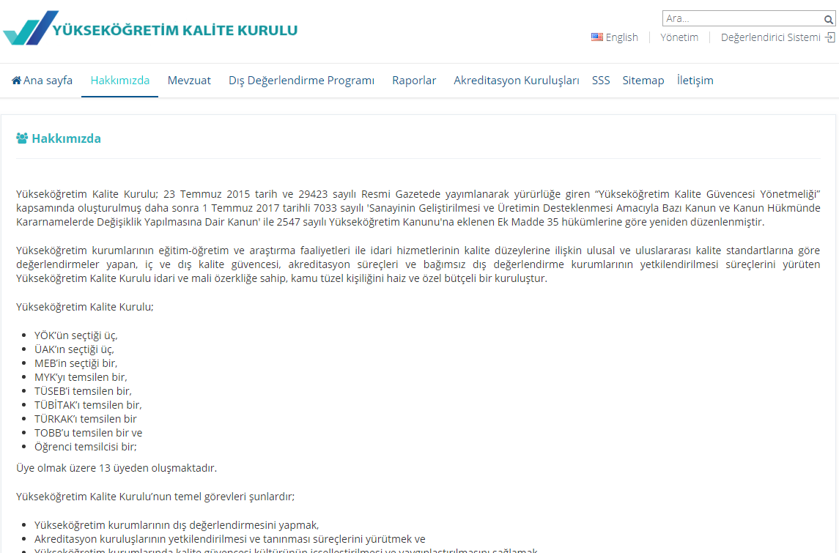

Slide 5
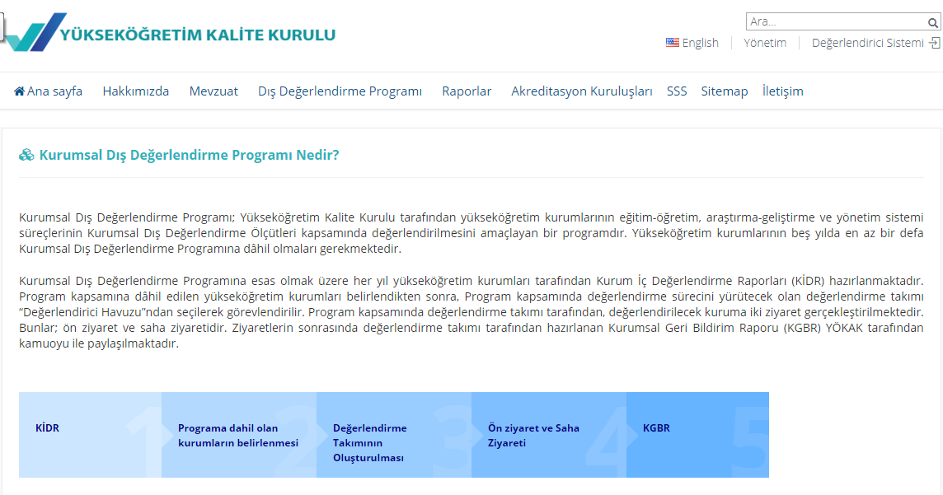

Slide 6
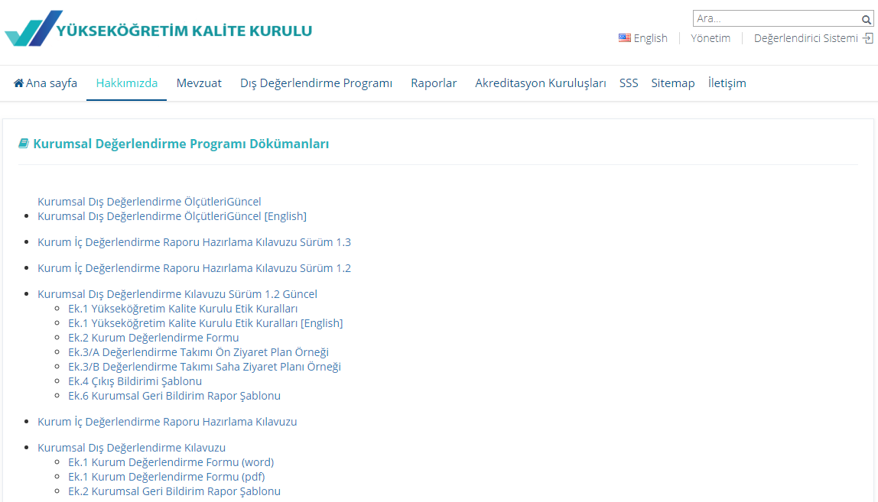

Slide 7
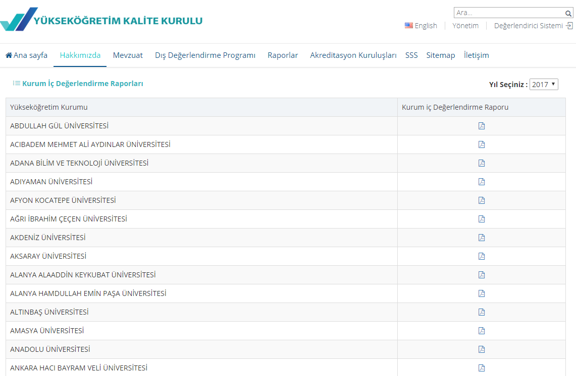

Slide 8
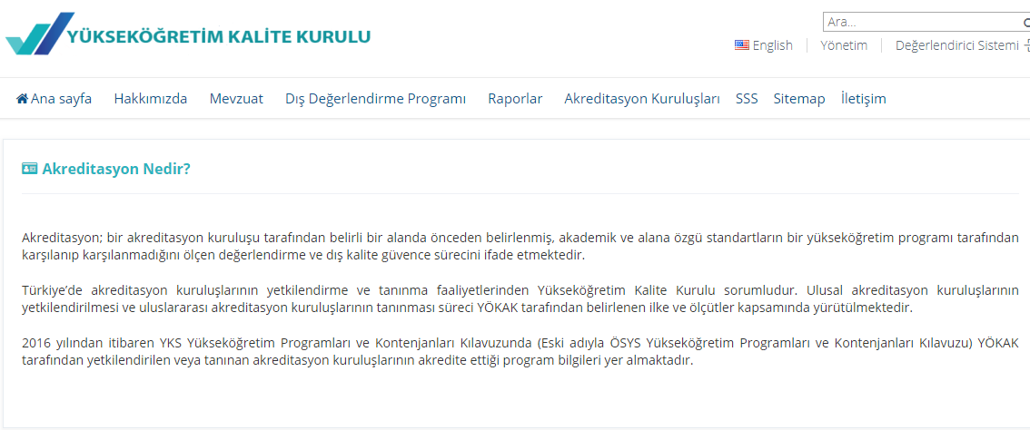

Slide 9
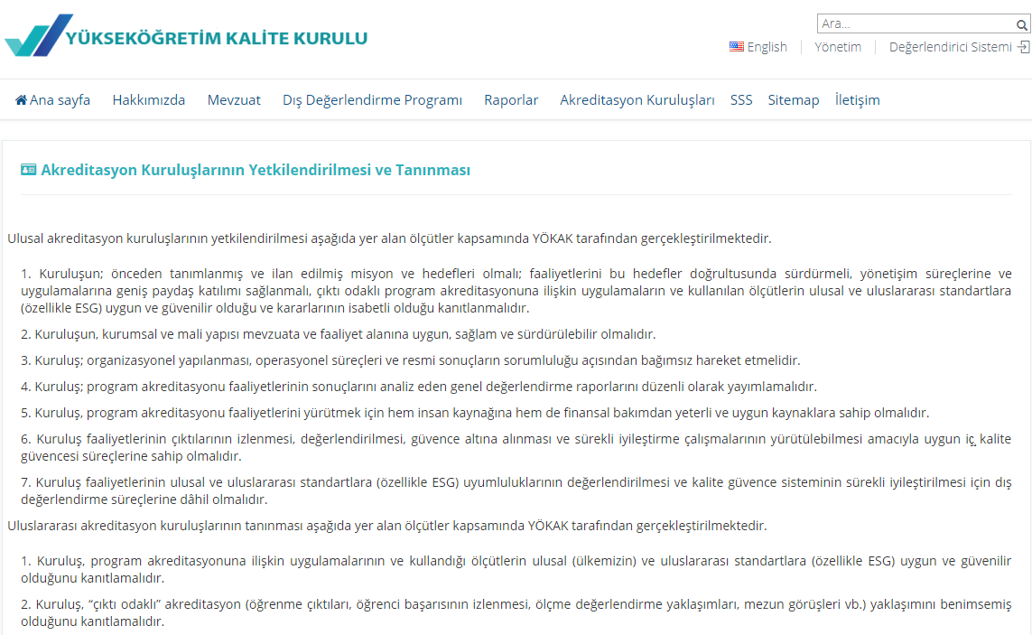

Slide 10
İstanbul Gedik Üniversitesi Kalite Komisyonu, 23 Temmuz 2015 tarihli ve 29423 sayılı Resmi Gazete’de ilan edilen “Yükseköğretim Kalite Güvencesi Yönetmeliği’nin yedinci maddesi gereği, 13.12.2017 tarih ve 2017/35 sayılı Senato Kararı ile oluşturulmuştur.
Kalite Komisyonu Üyeleri
Başkan Rektör Prof. Dr. Zafer UTLU
Komisyon Başkanı
Üye Rektör Yardımcısı Prof. Dr. H. Şaduman OKUMUŞ
Komisyon Başkan V.
Üye Spor Bilimleri Fakültesi Prof. Dr. Mustafa Kamil ÖZER
Üye Fen Bilimleri Enstitüsü Prof. Dr. Sunullah ÖZBEK
Üye Sağlık Bilimleri Enstitüsü Prof. Dr. Haydar ÖZPINAR
Üye Sağlık Bilimleri Enstitüsü Prof. Dr. Güner ARKUN
Üye Güzel Sanatlar ve Mim. Fakültesi Prof. Hayriye KOÇ BAŞARA
Üye İktisadi, İdari ve Sosyal Bil. Fakültesi Doç. Dr. Burcu YAVUZ TİFTİKÇİGİL
Üye Sosyal Bilimler Enstitüsü Doç. Dr. Tuna USLU
Üye Mühendislik Fakültesi Dr. Öğretim Üyesi İlknur KOÇAŞ KOZBE
Üye Meslek Yüksekokulu Dr. Öğretim Üyesi Polat TOPUZ
Üye Yabancı Diller Yük. Müdürü Dr. Olcay ŞEMİEOĞLU
Üye Genel Sekreter M. Tevfik TETİK
Üye Genel Sekreter Yardımcısı Gülperen KORDEL
Üye Strateji Geliştirme Daire Başkan V. Nilgün DENİZ KORKMAZ
Üye Öğrenci Temsilcisi Öğrenci Konsey Başkanı

Slide 11
Strateji Geliştirme Daire Başkanlığı bünyesinde kalite güvence sistemini tesis etmek amacıyla iki alt birim oluşturulmuştur. Bu birimler;
* Kurumsal Strateji Planlama Birimi ve
* Kalite Koordinasyon Biriminden oluşmakta olup, 2019 yılında faaliyete geçirilmesi planlanmaktadır. Üniversitenin Stratejik Planı ile Kalite Güvence Sistemi koordineli bir şekilde Strateji Daire Başkanlığı bünyesinde yapılacak çalışmalarla yürütülecektir.

Slide 12
Kalite güvencesine yönelik olarak mevzuat ve yönetimsel altyapı çalışmaları büyük oranda tamamlanmış olup, halen geliştirilme aşamasındadır. Bundan sonraki süreçte, dijitalleşme ve fiziksel alt yapı imkanlarının arttırılması ile iyileştirmeler devam edecektir.
Üniversitemiz hedeflerinin gerçekleştirilmesine yönelik olarak akademik ve idari birimlerin performans metriklerinin tespit edilebilmesi için akademik ve idari personel ile toplantılar düzenlenecektir.

Slide 13
Kalite çalışmalarına Üniversitemiz Web sayfasında “Kalite Yönetimi” sekmesinden erişilebilir.
Kaliteye ilişkin bilgi/belge ve süreçler geliştirildikçe bu sayfaya eklenmektedir.
(http://www.gedik.edu.tr/universitemiz/kurumsal/kalite-yonetimi/).
Üniversitemiz henüz Yükseköğretim Kalite Kurulu tarafından değerlendirilmemiştir. Kurumumuz tarafından bildirilen dış denetim tarihi 2020 yılıdır.

Slide 14
Kalite güvence sisteminin oluşturulması ve bu süreçlerin detaylandırılarak uygulamaya alınmasına yönelik çalışmalar devam ettirilmektedir.
Bu kapsamda Kalite Komisyonu tarafından
Fakülte/Müdürlük/Yüksekokullar seviyesinde öğretim elemanları, idari personel ve öğrencilere yönelik düzenli olarak kalite farkındalık seminerleri düzenlenecektir.

Slide 15
Teşekkür ederiz…

